Slide 1

우분투 리눅스 실습 1주차
1장 – 리눅스 입문과 설치하기

Slide 2
실습 조교
김유진
- 010 7550 0882
- lakeeye1220@gmail.com
허서훈
- 010 2030 5889
- sh931123@gmail.com
연구실 : 513호
- 문의 사항은 문자 또는 email

Slide 3
실습
virtual box 설치
Ubuntu 설치
간단한 명령어 실행
vi 편집기 간단한 실습

Slide 4
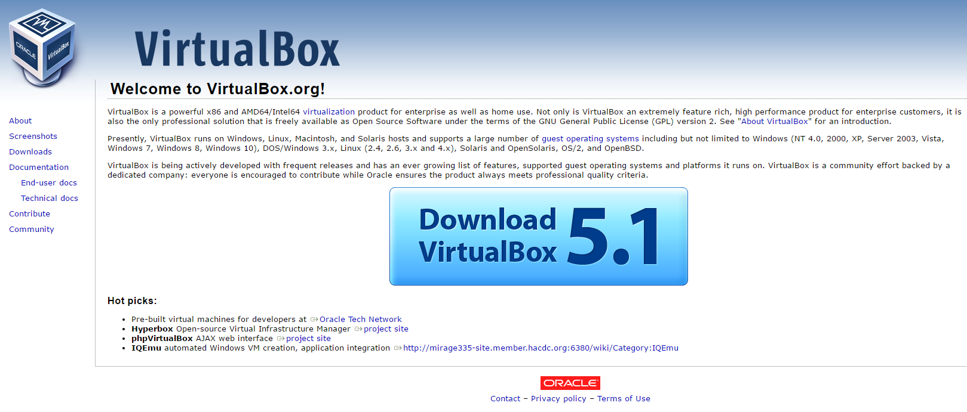
Virtual Box 설치(1/6)
https://www.virtualbox.org/

Slide 5
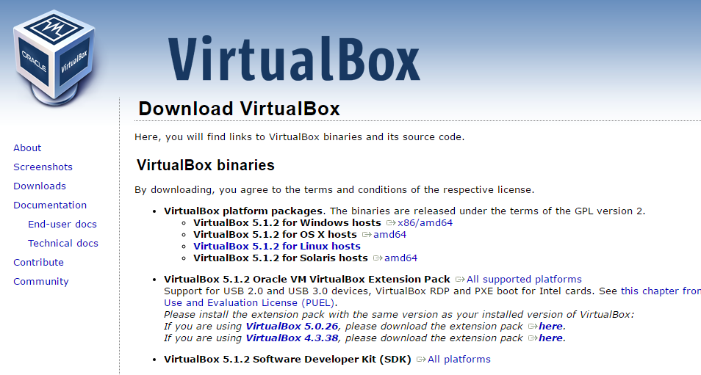
Virtual Box 설치(2/6)
virtualBox 5.1.2 for Windows : x86/amd64 설치

Slide 6
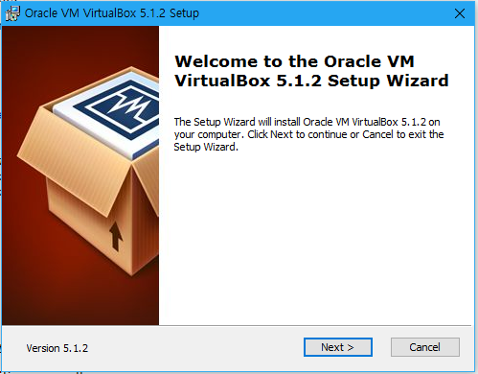
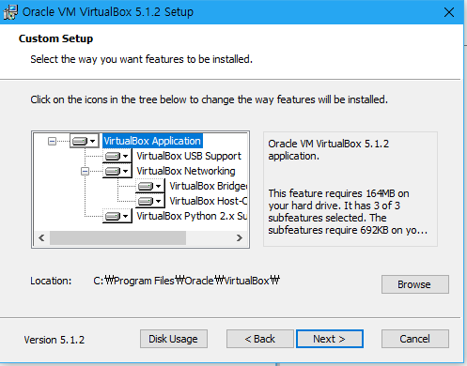
Virtual Box 설치(3/6)

Slide 7
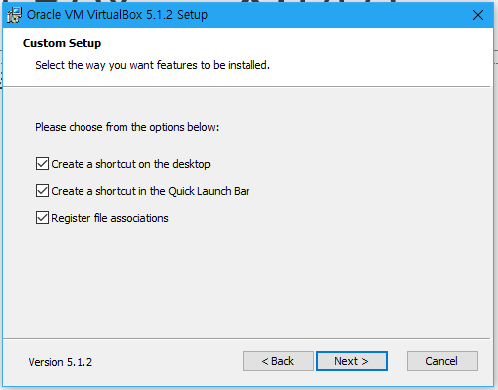
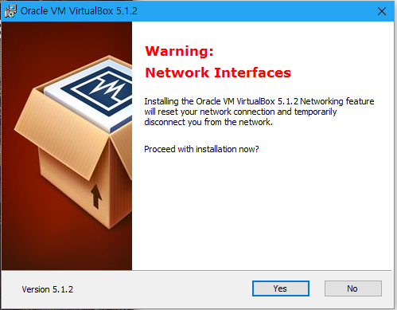
Virtual Box 설치(4/6)

Slide 8
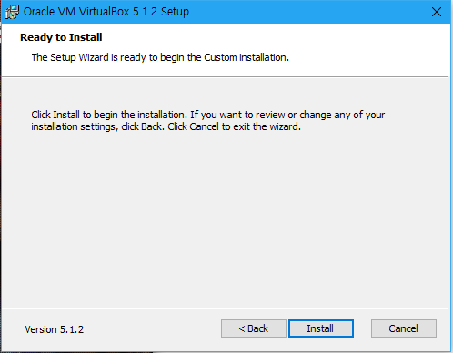
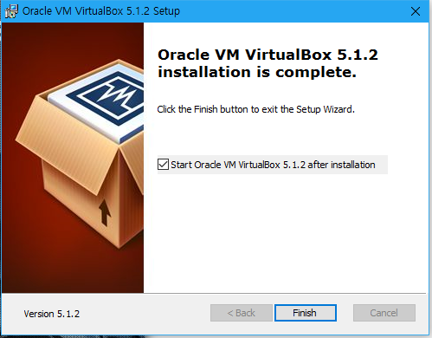
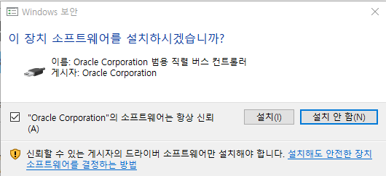
Virtual Box 설치(5/6)

Slide 9
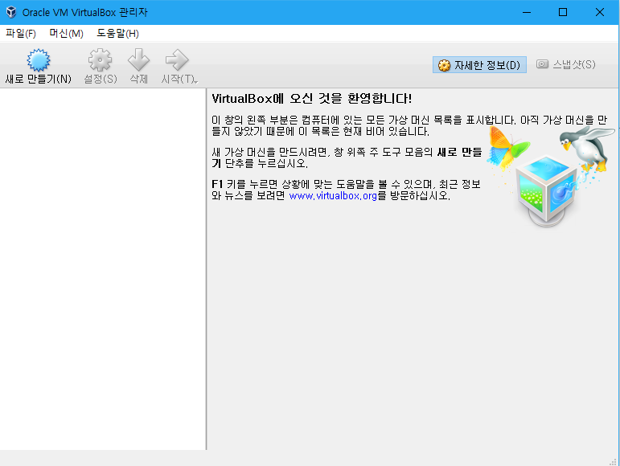
Virtual Box 설치(6/6)
Virtual Box 설치 완료

Slide 10
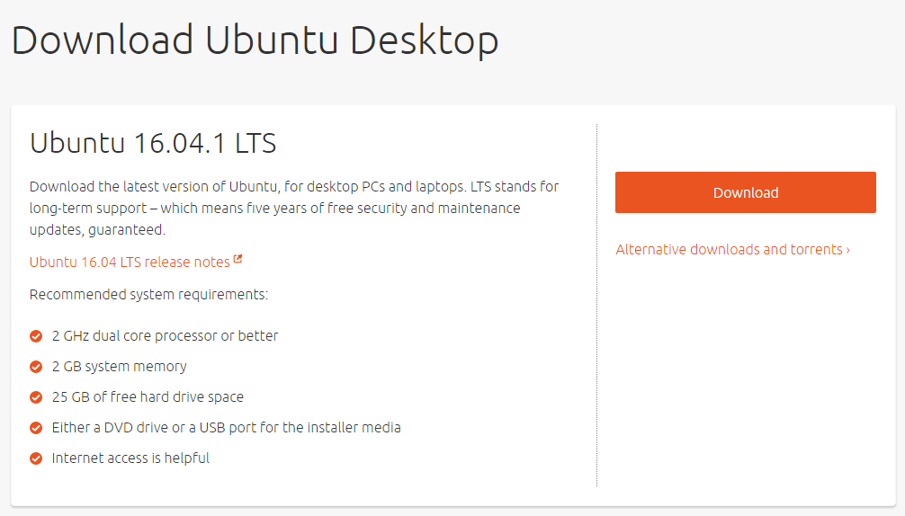
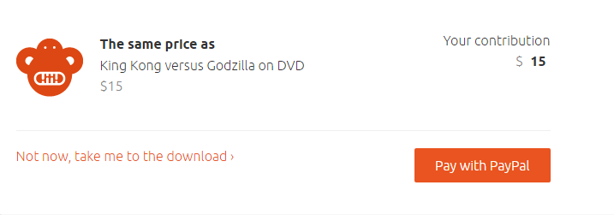
Ubuntu Linux 설치(1/11)
http://www.ubuntu.com/download/desktop
  우분투 ISO 파일 다운로드

Slide 11
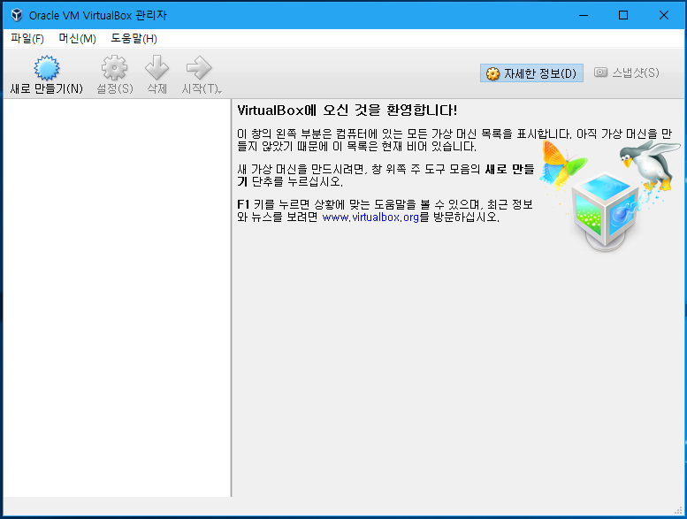
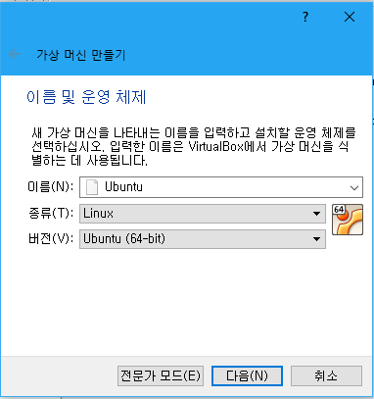
Ubuntu Linux 설치(2/11)
주의사항
  다운받은 우분투 ISO 파일과 같은 비트 설정

Slide 12
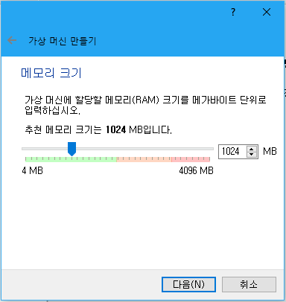
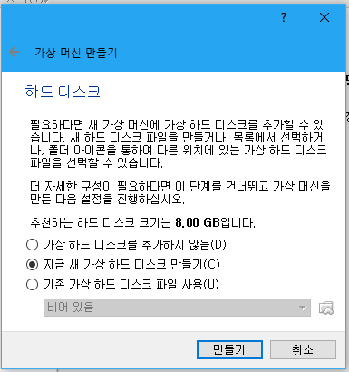
Ubuntu Linux 설치(3/11)

Slide 13
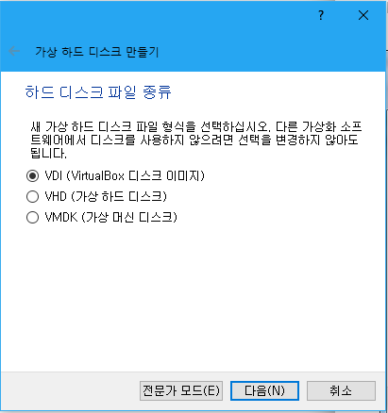
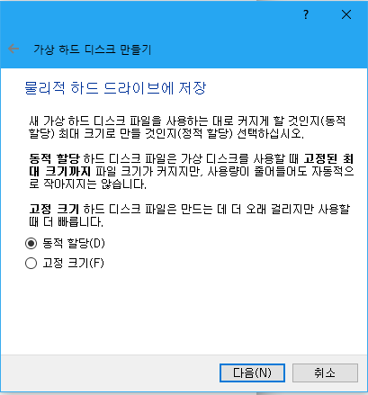
Ubuntu Linux 설치(4/11)

Slide 14
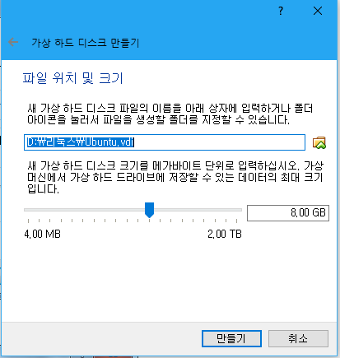
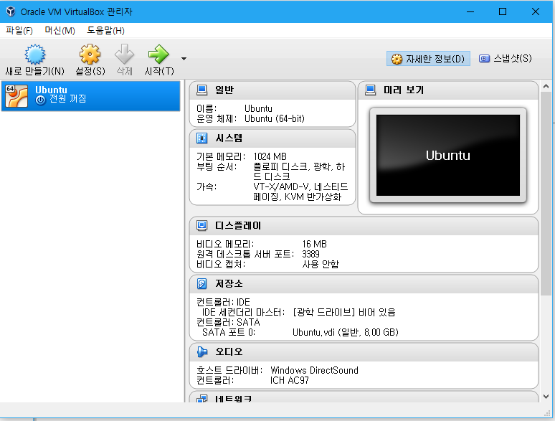
Ubuntu Linux 설치(5/11)
D 드라이브의 “ Linux” 폴더에 저장

Slide 15
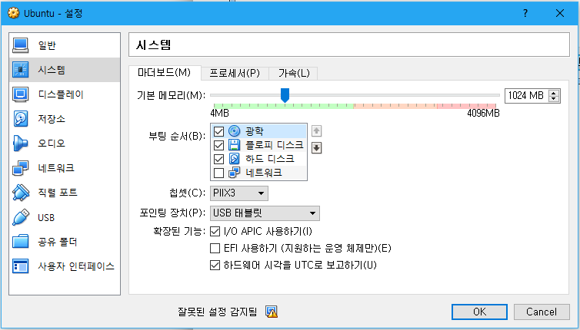
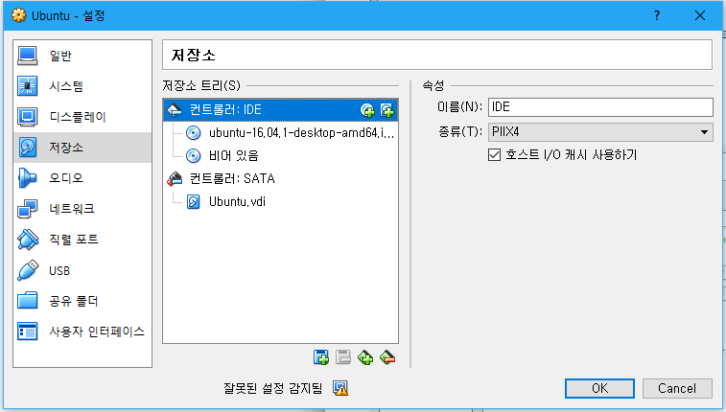
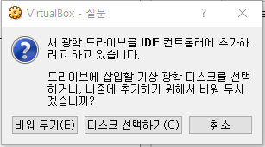
Ubuntu Linux 설치(6/11)
설정하기
  부팅 순서 : ‘광학’이 맨 위에 올라가도록 화살표로 설정
  IDE 컨트롤러 : 이전에 다운로드한(p.9) 우분투 iso 파일을 선택
1
3
2

Slide 16
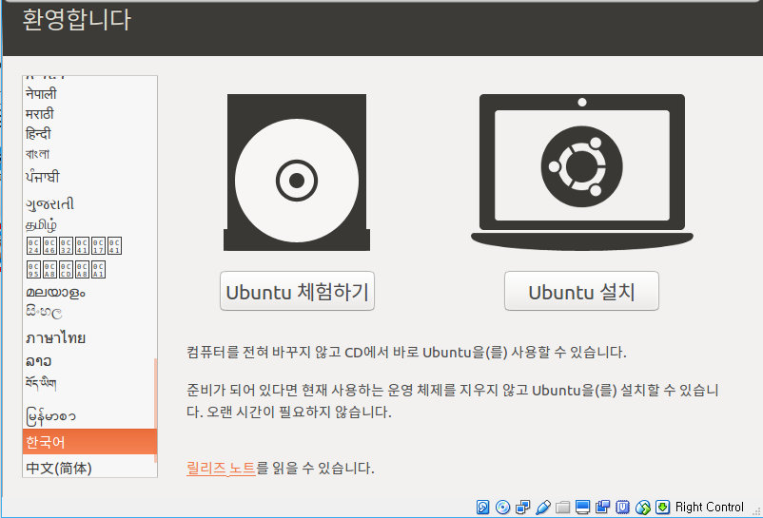
Ubuntu Linux 설치(7/11)
더블클릭 ↑
2
1

Slide 17
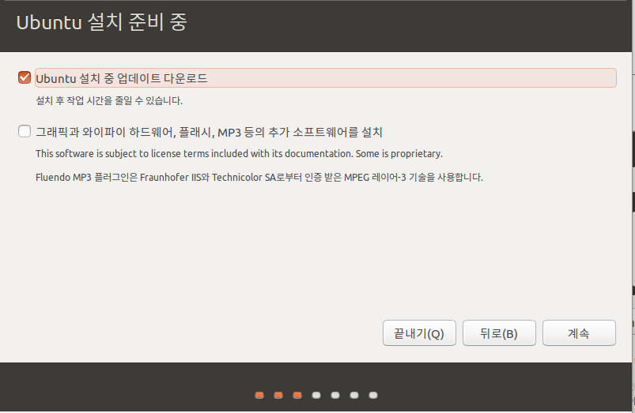
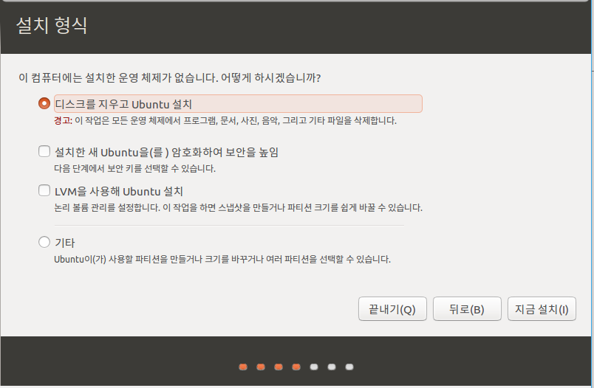
Ubuntu Linux 설치(8/11)

Slide 18
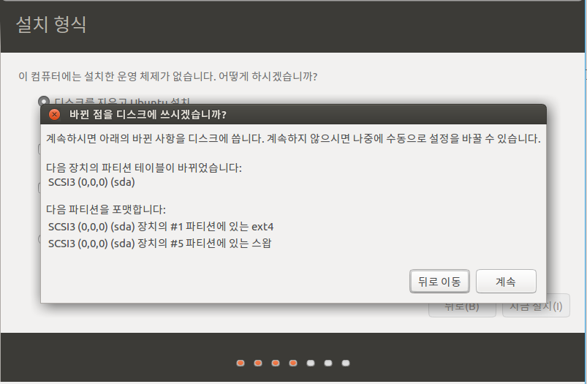
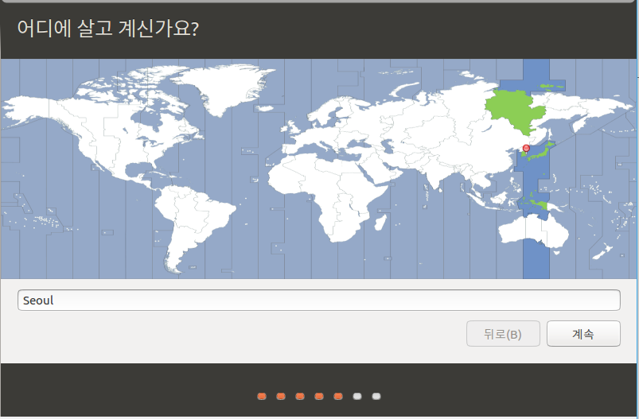
Ubuntu Linux 설치(9/11)

Slide 19
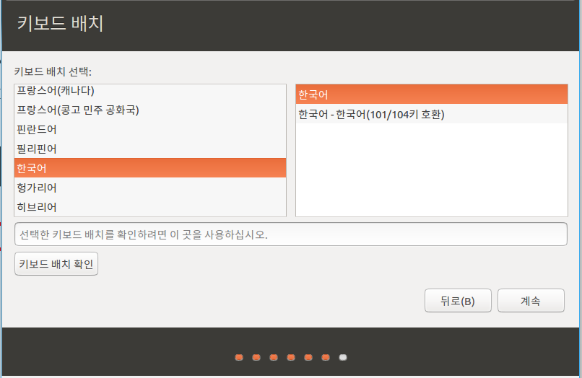
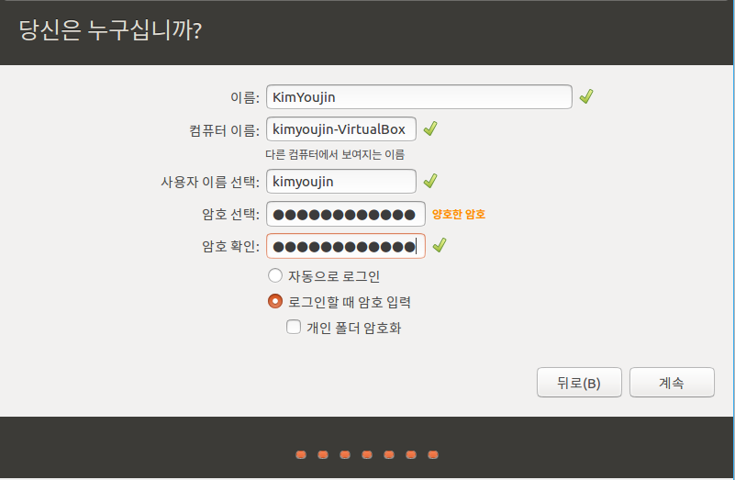
Ubuntu Linux 설치(10/11)
ID : user1
PW:ubuntu1

Slide 20
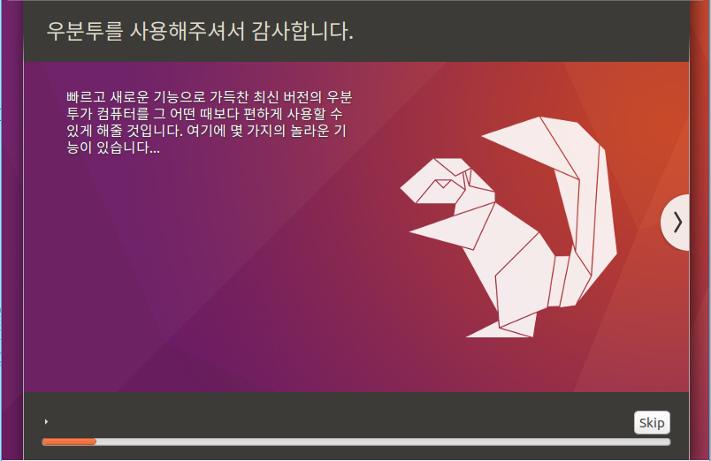
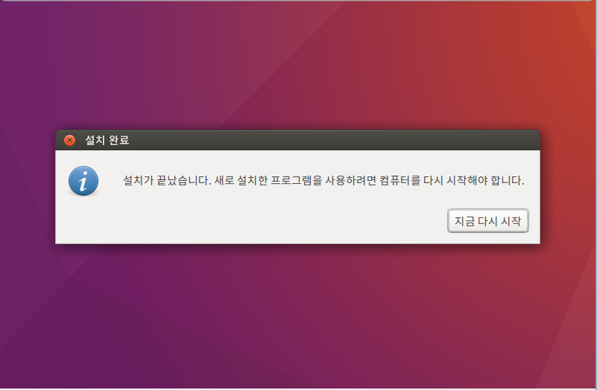
Ubuntu Linux 설치(11/11)
설치 완료

Slide 21
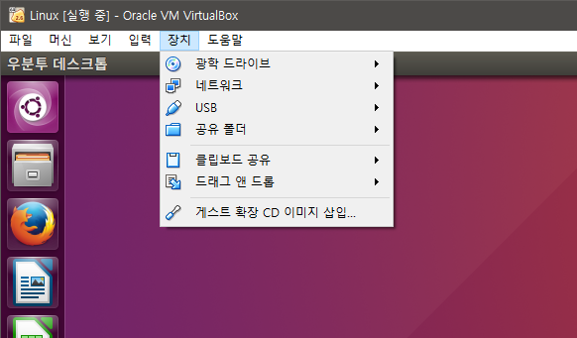
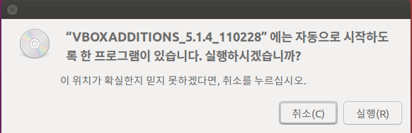
Ubuntu 해상도 설정(1/3)

Slide 22
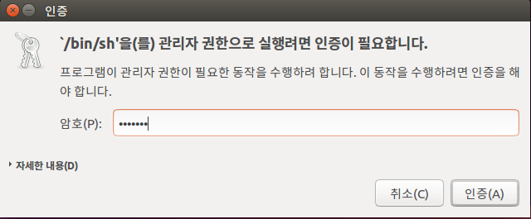
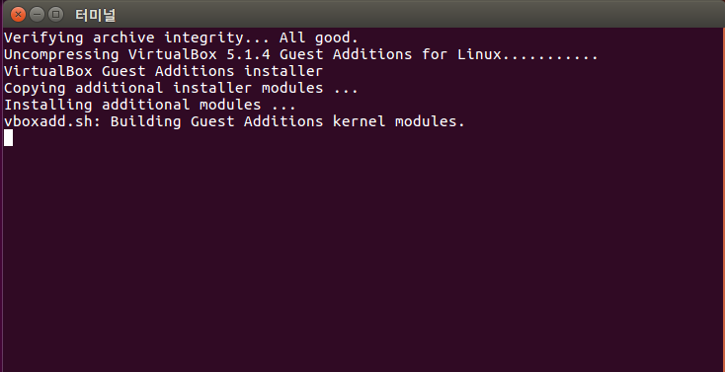
Ubuntu 해상도 설정(2/3)
암호에 ubuntu1 입력

Slide 23
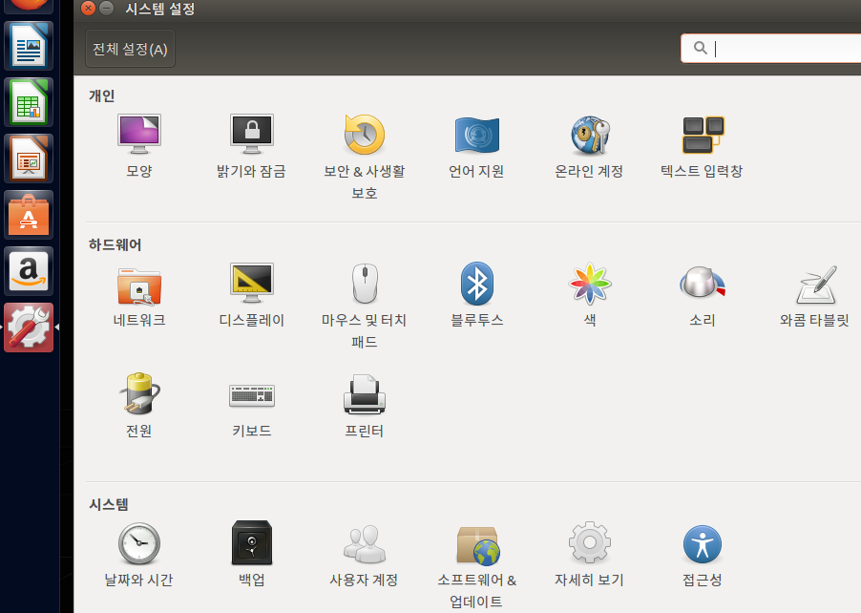
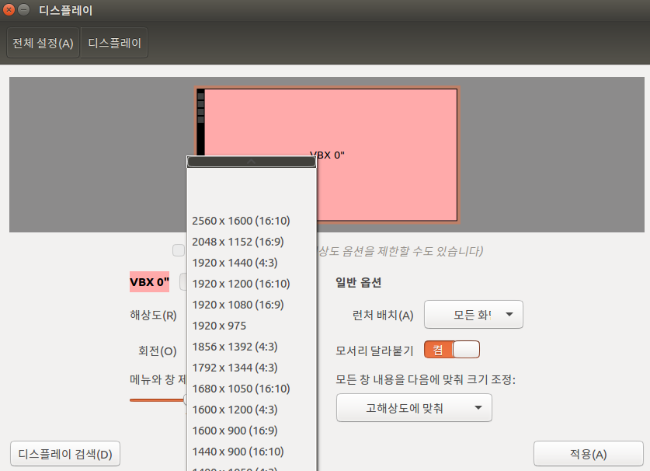
Ubuntu 해상도 설정(3/3)
설치 완료 후 재 시작
해상도 설정 가능

Slide 24
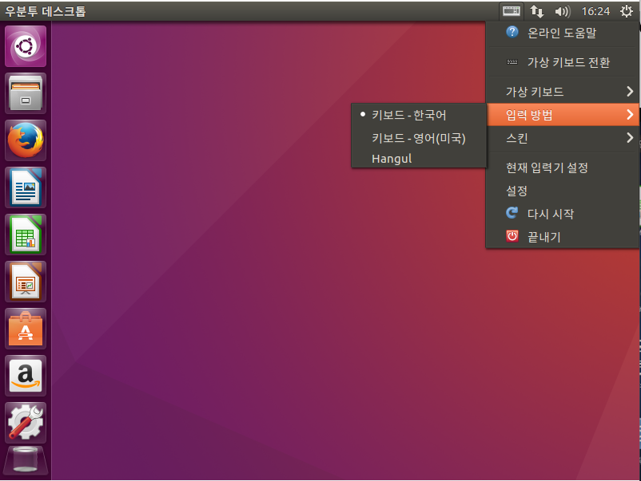
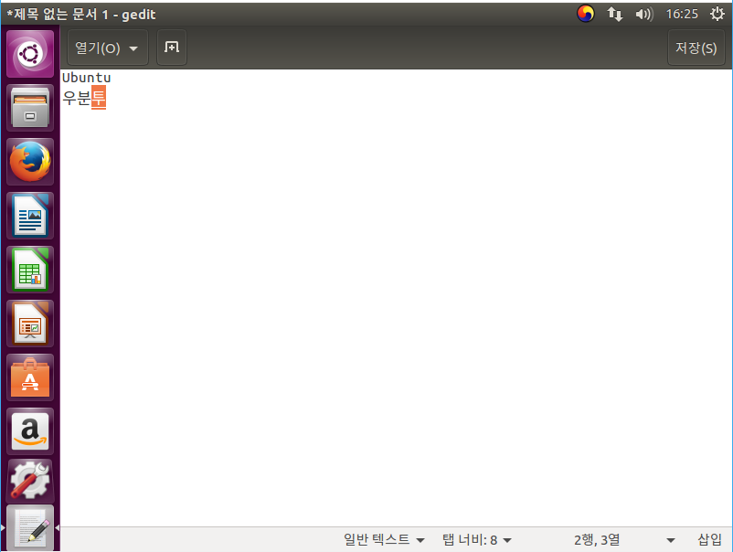
Ubuntu Linux 사용(1/5)
키보드 한글 입력 설정
  한영키를 누르면 영/한 키보드 입력문자가 바뀜

Slide 25
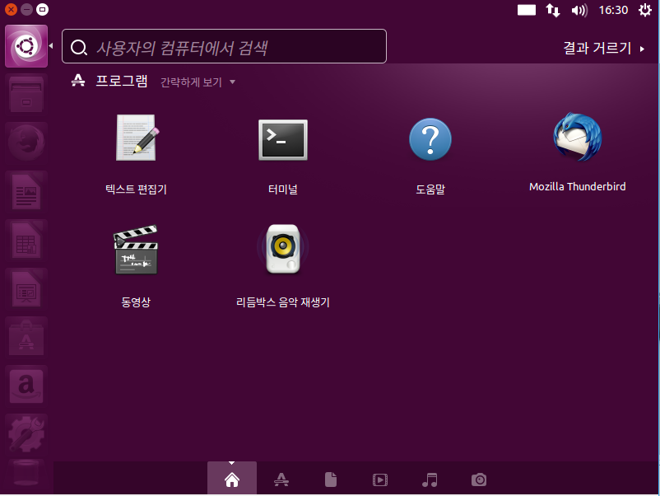
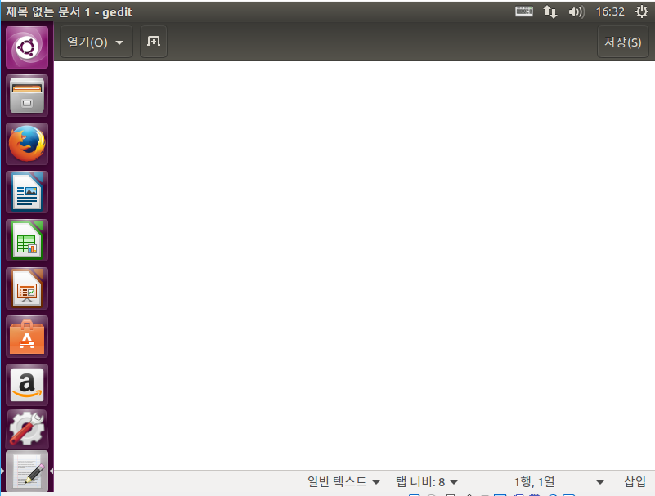
Ubuntu Linux 사용(2/5)
지에디트 사용 (= 텍스트 편집기)

Slide 26
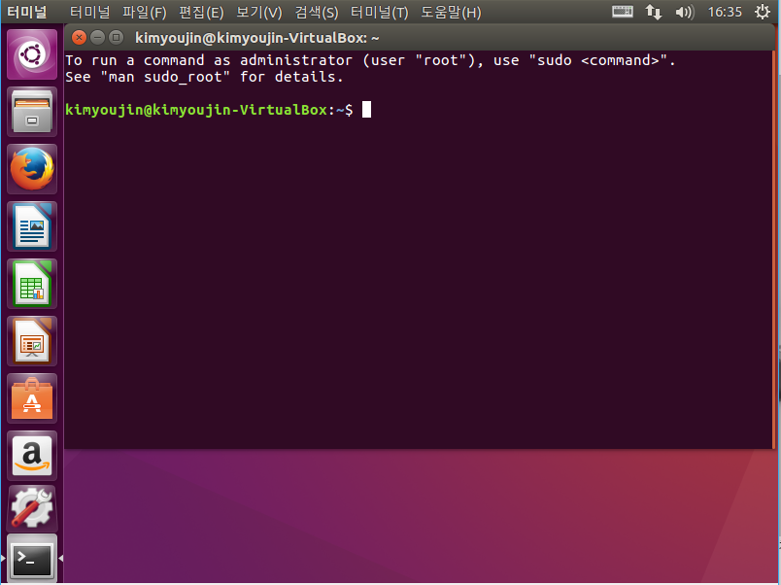
Ubuntu Linux 사용(3/5)
터미널 사용
사용자 계정 이름
호스트 이름

Slide 27

Ubuntu Linux 사용(4/5)
터미널에서 명령어 실행(1/2)
  ls : 디렉토리의 내용 출력
  date : 현재 날짜와 시간 출력
  clear : 화면 지움

Slide 28
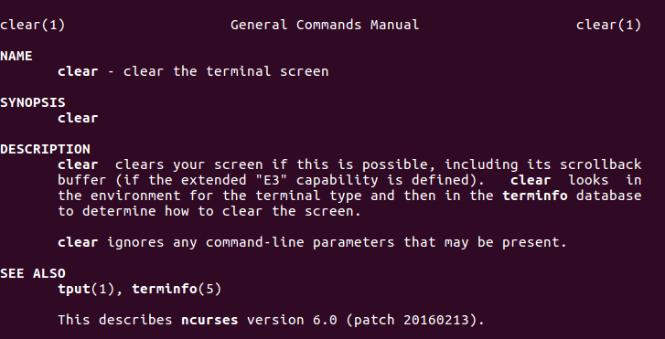

Ubuntu Linux 사용(5/5)
터미널에서 명령어 실행(2/2)
  man : 리눅스가 제공하는 각종 명령어 사용법 화면에 출력
  passwd : 사용자 계정의 비밀번호 변경 (비밀번호는 화면에 출력되지 않음)

Slide 29

실습 문제
vi 편집기에서 파일 생성
- 자신의 학번 파일을 생성
- 자신의 학번과 이름을 쓰고 저장
- ls 명령어로 파일 확인
vi 편집기 여는 명령어 : vi 자신의 학번
vi 편집기에서 작성한 파일 저장 하는 방법
- 마지막 행 모드로 전환(esc키 누름)
- :wq! 입력

Slide 30
수고하셨습니다.

